Slide 1


Slide 2

Il convient de lancer le mode diaporama pour la diffusion de la leçon en classe
Réservé à l’enseignant (e)

Slide 3




Pictogrammes
Réservé à l’enseignant (e)
L’enseignant parle
Diffusion d’un média
Média en cours de diffusion
Fin du média. Passer au slide suivant
Expliquer, donner une consigne
Désigner un élève

Slide 4
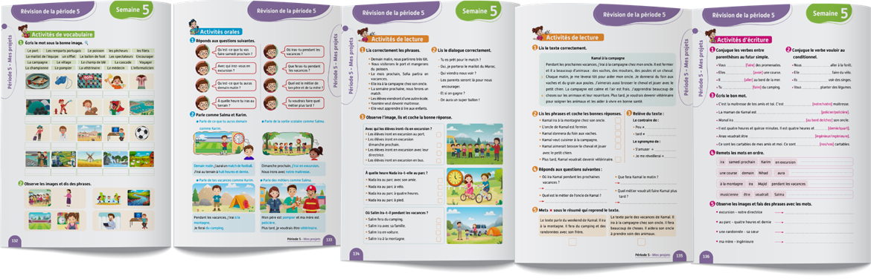
Contenu de la semaine de soutien
Réservé à l’enseignant (e)

Slide 5

Organisation de la semaine 5
Réservé à l’enseignant (e)
Séance 1
Séance 4
Activités orales
Évaluation
Activités de lecture
Évaluation
Séance 2
Séance 5
Évaluation
Activités orales
Évaluation
Séance 3
Séance 6
Activités d’écriture
Évaluation
Évaluation

Slide 6



Plan de la séance 2
Réservé à l’enseignant (e)
1. Activité 1
Questions en rafale.
Prise de parole.

Slide 7
Réservé à l’enseignant (e)
(ة)خاص بالأستاذ
Au terme de cette séance de révision, l’enseignant doit vérifier qu’au moins 80% des élèves sont capables de :
Répondre à l’oral aux questions.
Prendre la parole pour partager des informations.
* Si ce taux n’est pas atteint, il convient de mettre en place des actions de remédiation, collectives ou individuelles.

Slide 8




Bonjour les enfants. Aujourd’hui, nous allons commencer une nouvelle séance de révision. Soyez attentifs.

Slide 9

Maintenant, c’est l’activité des questions en rafale. Je vais désigner des élèves au hasard pour répondre. Tenez-vous prêts.
?
?
?

Slide 10
Comment tu t’appelles ?
?
Comment tu t’appelles ?

Slide 11
Tu as quel âge ?
?
Tu as quel âge ?

Slide 12
Tu es en quelle classe ?
?
Tu es en quelle classe ?

Slide 13
Qu’est-ce que tu as fait à l’école aujourd’hui ?
?
Qu’est-ce que tu as fait à l’école
aujourd’hui ?

Slide 14
Qu’est-ce que tu aimes faire après l’école ?
?
Qu’est-ce que tu aimes faire après l’école ?

Slide 15
Où est-ce que tu es allé (e) avec tes amis dimanche dernier ?
?
Où est-ce que tu es allé (e) avec tes amis dimanche dernier ?

Slide 16
Avec qui tu es allé(e) à la ferme ?
?
Avec qui tu es allé(e) à la ferme ?

Slide 17
Qu’est-ce que tu vas faire avec ta famille dimanche prochain ?
?
Qu’est-ce que tu vas faire avec ta famille dimanche prochain ?

Slide 18
Avec qui iras-tu en excursion ?
?
Avec qui iras-tu en excursion ?

Slide 19
Qu’est-ce que tu auras le weekend prochain ?
?
Qu’est-ce que tu auras le weekend prochain ?

Slide 20
À quelle heure iras-tu à l’école demain ?
?
À quelle heure iras-tu à l’école demain ?

Slide 21
Où iras-tu pendant les vacances ?
?
Où iras-tu pendant les vacances ?

Slide 22
Qu’est-ce que tu feras pendant les vacances ?
?
Qu’est-ce que tu feras pendant les vacances ?

Slide 23

Prenez vos livrets à la page 133.

Slide 24

Maintenant, tout le monde participe. Chacun pose à l’autre les questions suivantes.

Slide 25


Plan de la séance
Réservé à l’enseignant (e)
Questions en rafale.
2, Activité 2
Prise de parole.

Slide 26


Maintenant, vous allez prendre la parole pour parler de ce que vous allez faire le weekend prochain, avec qui vous irez en excursion, de ce que vous aurez dimanche prochain et à quelle heure et où vous irez et ce que vous ferez pendant les vacances. On va le faire en 3 étapes. Soyez attentifs.
Étape 1
Étape 2
Étape 3
Situation : Parle de ce que tu vas faire et avec qui tu iras en excursion, de ce que tu auras dimanche prochain et où tu iras et ce que tu feras pendant les vacances.
_______ prochain [temps/jour], j’irai_______ [lieu/excursion].
J’irai avec ______________ et avec _____________ [personnes].
_______ prochain [temps/jour], j’aurai_______ [match/course].
J’irai_______ [lieu] à _____________ [l’heure].
Pendant les vacances, j’irai _______ [lieu]. Je ferai _______ [activité].

Slide 27
Etape 1. Je vais vous expliquer la situation.
Étape 1
Étape 2
Étape 3
Situation : Parle de ce que tu vas faire et avec qui tu iras en excursion, de ce que tu auras dimanche prochain et où tu iras et ce que tu feras pendant les vacances.
_______ prochain [temps/jour], j’irai_______ [lieu/excursion].
J’irai avec ______________ et avec _____________ [personnes].
_______ prochain [temps/jour], j’aurai_______ [match/course].
J’irai_______ [lieu] à _____________ [l’heure].
Pendant les vacances, j’irai _______ [lieu]. Je ferai _______ [activité].

Slide 28
Etape 2. Chacun réfléchit silencieusement à ce qu’il va dire dans sa prise de parole.
Étape 1
Étape 2
Étape 3
Situation : Parle de ce que tu vas faire et avec qui tu iras en excursion, de ce que tu auras dimanche prochain et où tu iras et ce que tu feras pendant les vacances.
_______ prochain [temps/jour], j’irai_______ [lieu/excursion].
J’irai avec ______________ et avec _____________ [personnes].
_______ prochain [temps/jour], j’aurai_______ [match/course].
J’irai_______ [lieu] à _____________ [l’heure].
Pendant les vacances, j’irai _______ [lieu]. Je ferai _______ [activité].

Slide 29
Etape 3. Maintenant, vous allez prendre la parole. Qui veut passer au tableau ?
Étape 1
Étape 2
Étape 3
Situation : Parle de ce que tu vas faire et avec qui tu iras en excursion, de ce que tu auras dimanche prochain et où tu iras et ce que tu feras pendant les vacances.
_______ prochain [temps/jour], j’irai_______ [lieu/excursion].
J’irai avec ______________ et avec _____________ [personnes].
_______ prochain [temps/jour], j’aurai_______ [match/course].
J’irai_______ [lieu] à _____________ [l’heure].
Pendant les vacances, j’irai _______ [lieu]. Je ferai _______ [activité].

Slide 30
Prenez vos livrets à la page 133.

Slide 31
Maintenant, tout le monde participe. Chacun parle de ce qu’il va faire et avec qui il ira en excursion, de ce qu’il aura dimanche prochain, où il ira et ce qu’il fera pendant les vacances.

Slide 32

La séance d’aujourd’hui est terminée. À la maison, lisez et recopiez les paragraphes dans vos cahiers.

Slide 33
Réservé à l’enseignant (e)
Évaluation des acquis
de la période 5

Slide 34
Réservé à l’enseignant (e)
Les compétences évaluées
CO1 Comprendre, à l’oral, des mots de vocabulaire.
CO2 Comprendre, à l’oral, des phrases.
PO1 Produire, à l’oral, des mots de vocabulaire.
PO2 Participer à un dialogue en mobilisant les actes de parole étudiés.
PO3 Prendre la parole pour partager des informations.

Slide 35

Réservé à l’enseignant (e)
  Cette séance est consacrée à l’évaluation des compétences suivantes : CO1 – C02 – PO1 – PO2 – PO3.
  La passation se fait de manière individuelle : l’enseignant évalue chaque élève en l’ invitant à son bureau.
  L’enseignant est guidé par le ppt affiché sur son ordinateur qui ne doit pas être projeté sur l’écran de la classe (l’ordinateur doit être débranché du Datashow).
  Pendant que l’enseignant évalue de manière individuelle les élèves, le reste de la classe réalise des activités pour assurer le calme : lecture, coloriage, copie, dessin.
  L’enseignant note immédiatement chaque compétence évaluée et renseigne la grille de compilation (0 -10 ) en s’appuyant sur les indications de compilation en dessous de chaque slide d’item.

Slide 36
Réservé à l’enseignant (e)
Avant de commencer les évaluations individuelles
1 - Garder à portée de main la grille de compilation
2- Donner une activité à réaliser au reste de la classe

Slide 37
Bonjour cher élève. Nous allons faire quelques activités d’évaluation.

Slide 38

Réservé à l’enseignant (e)
L’enseignant demande aux élèves de prendre le livret à la page 132 et d’écrire les mots de l’activité 1 sur leurs cahiers.

Slide 39
Réservé à l’enseignant (e)
CO1. Comprendre, à l’oral, des mots de vocabulaire.

Slide 40





Regarde les images. Je vais te dire des mots et tu vas me montrer les images qui correspondent : la rivière – pendant – une randonnée – moins le quart – le filet.
1 réponse correcte = 2 points ( 10 points)

Slide 41
Réservé à l’enseignant (e)
CO2. Comprendre à l’oral des phrases et des textes.

Slide 42





Regarde les images. Je vais te dire des phrases et tu vas me montrer les images qui correspondent :
- Pendant les vacances, nous irons en excursion. – Demain, Salim fera une randonnée au bord de la rivière.
– Majd aime manger du poisson grillé. - L’équipe gagnante aura une récompense. – Demain, Salim aura une course.
1 réponse correcte = 2 points (10 points)

Slide 43
Réservé à l’enseignant (e)
PO1. Produire, à l’oral, des mots de vocabulaire
et les mettre dans des phrases

Slide 44




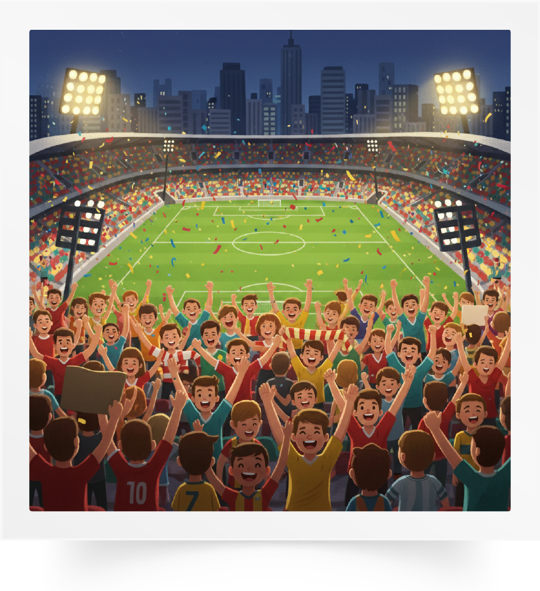
Mets ton doigt sur chaque image et dis-moi le mot en français et mets-le dans une phrase.
1 réponse correcte = 2 points (10 points)

Slide 45
Réservé à l’enseignant (e)
PO2. Participer à un dialogue en mobilisant
les actes de parole étudiés.

Slide 46
Je vais te poser des questions et tu dois répondre correctement.
Proposer 5 questions pour chaque élève.
Qu’est-ce que tu as fait hier à l’école ?
Tu étais où dimanche dernier ?
Qu’est-ce que tu vas faire pendant les vacances ?
Avec qui iras-tu en excursion ?
Où iras-tu pendant les vacances ?
1 réponse correcte = 2 points (10 points)

Slide 47
Réservé à l’enseignant (e)
PO3. Prendre la parole pour partager des informations

Slide 48

Parle de ce que tu vas faire et avec qui tu iras en excursion, de ce que tu auras dimanche prochain, où tu iras et ce que tu feras pendant les vacances.. Tu dois dire 5 phrases. L’enseignant explique la situation à l’apprenant.
Situation : parle de ce que tu vas faire et avec qui tu iras en excursion, de ce que tu auras dimanche prochain, où tu iras et ce que tu feras pendant les vacances.
1 réponse correcte = 2 points (10 pts)

Slide 49

C’est fini. Reviens à ta place !

